Slide 1
才聚宝盒·RPA 智能简历筛选器
中国RPA+AI开发者大赛
CHINA DEVELOPER ＣHALLENGE
AI ENTERPRISE COPILOT — Give enterprises conversational interface that works across every system.
汇报人：支一郎

Slide 2
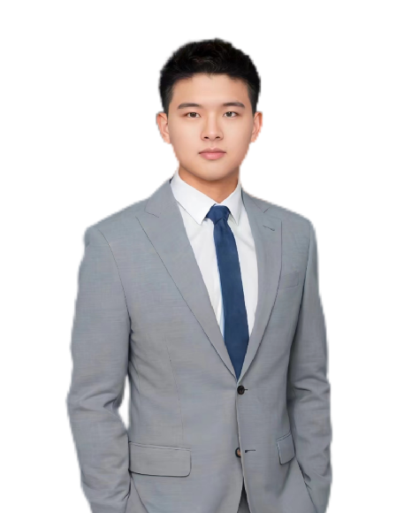
作品信息 App Information
才聚宝盒·RPA
智能简历筛选器
参赛作品 entries：
队伍信息：
队伍名称 Team Name： 智慧龙阁·威思龙跃
队伍成员 Team Member：支一郎（创始人兼产品总监）、张梦林（技术总监）、李冬梅（指导老师）
队伍口号 Team Slogan： "智慧龙阁，引领创新浪潮！"
公司/单位简介：
所在单位和部门/专业 Enterprise :上海电子信息职业技术学院
作品应用场景 ：人力资源
作品应用项目： 简历筛选与自动处理
其它介绍等
产品总监：
支一郎

Slide 3
CONTENTS
需求分析&
背景介绍
01
技术创新与价值
02
流程建设
03
执行流程
04
05
实施效果与数据展示
06
监控与管理

Slide 4
需求分析& 背景介绍
01

Slide 5
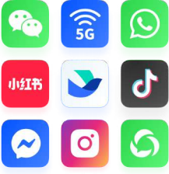
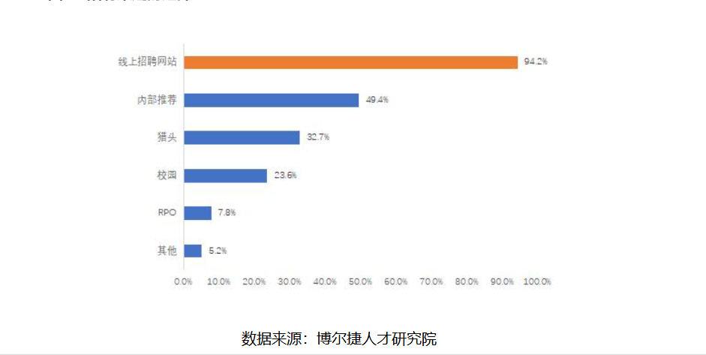
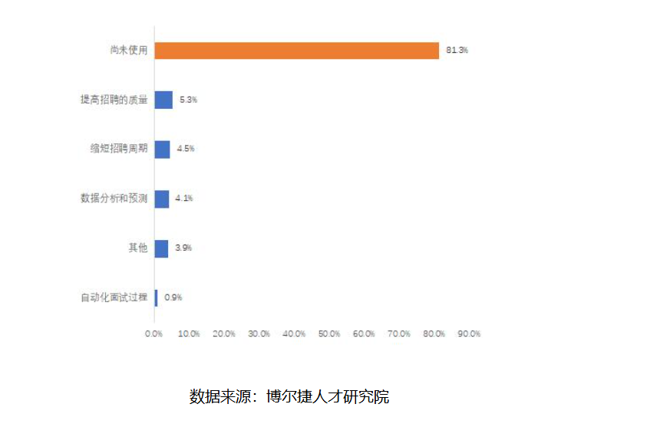
招聘市场的业务现状
?
? ?
用户习惯发生了变化
新技术应用不足：AI技术在简历解析与筛选、
人岗匹配等应用场景有着巨大潜力。
但大部分企业在招聘过程中未能充分利用AI技术，人工干预过多，增加出错率并降低效率。
互联网招聘主力：根据《2024博尔捷人才研究院》，94.2%的企业采用线上方式进行人才招聘，线上招聘成为企业和求职者沟通的主要渠道。

Slide 6
招聘市场业务流程痛点
求职者潮涌：高等教育普及与就业市场扩张，求职者数量飙升，企业简历筛选负担沉重。
关键词匹配失精准：传统方法难捕简历精髓，致才俊遗珠，或庸者入围面试场。
01
04
02
招聘周期冗长：筛选低效致进程拖延，影响业务进展与人才及时吸纳。
招聘成本攀升：手动筛选繁琐低效，加剧企业人力负担。求职者众多，成本问题更显紧迫。
05
03
缺乏评估与反馈机制，招聘数据收集不全、质量不高，HR分析方式单一，缺乏系统性评估和数据可视化。
06
简历格式纷繁，求职者各异，HR筛选难度陡增，效率受阻。

Slide 7
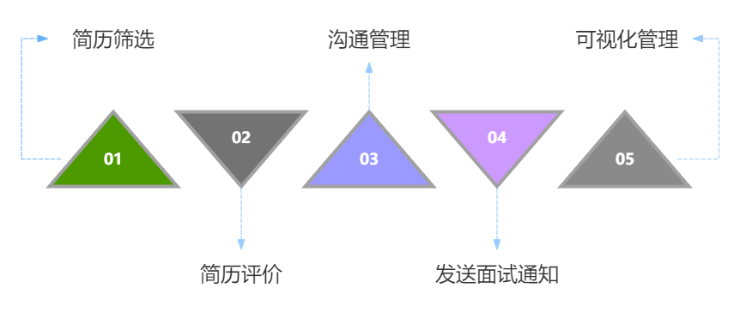
业务流程对比
01
招聘平台筛选简历（大量人力，耗时大）
02
查看简历并评估（准确率低，耗时大）
03
向意向人员打招呼（回复不及时，准确率低，耗时大）
04
定期查看并回复消息（需要长时间监督，耗时大）
05
发送面试通知（回复不及时，反复登入）
一键启动，解决所有

Slide 8
采用RPA+AI智筛简历系统的优化目标
RPA自动化简历处理系统能快速、自动化筛选简历，大幅缩短从简历收集、简历评价、消息回复到面试通知的时间。
缩短招聘时间
通过RPA+AI的机器学习算法进行简历评价和评级，减少人工筛选的低效率和主观性，确保简历筛选的高准确率。
提高筛选精准性
AI一键式优化简历筛选流程，通过线上招聘平台的聊天室主动向简历评级通过的人员发送主动邀约，利用企业知识库进行求职咨询问答。
促进双向沟通
跟踪并记录招聘流程中各个环节的数据，如求职者投递渠道、简历状态、简历评价/评级、面试结果等，以可视化大屏呈现招聘动态。
可视化管理

Slide 9
技术创新与价值
02

Slide 10
技术创新点详解
02
04
01
03
05
简历评价&评级
面试通知发送
AI大模型
AI大模型自适应调整筛选标准，对筛选简历根据各个维度评价，输出最终评级。提升匹配准确性，助力精准招聘。
邮件自动化
对达成面试意向候选人，邮件自动发送个性化定制的面试通知。
简历筛选
沟通管理
可视化管理
RPA简化操作
RPA自动化处理简历筛选流程，减少人工干预，大幅提高筛选效率。
AI智能回复
依托企业知识库，AI智能回复候选人，实时沟通，解答疑问、了解需求，建立联系。
可视化大屏
跟踪、记录招聘过程数据，可视化大屏每日招聘动态

Slide 11
简历评价和评级示例
自动调用HR输入的筛选标准，利用大模型对简历进行二次筛选，对二筛满足要求的候选者，调用AI agent简历评价（四个维度）和评级，提高简历筛选精准度。
知识与技能维度 ★★★★☆
项目经验维度 ★★★★☆
沟通与协作能力 ★★★☆☆
职业素养与认证 ★★★★☆
评价：候选人熟悉RPA操作自动化，具备相关证书，且掌握Python编程及数据分析技能，能够胜任RPA项目交付实施及解决方案制定工作。
评价：候选人拥有丰富的项目经验，包括自动化兼职搜索工具及教学资源智能审核助手的设计与开发，显示出良好的项目实施与风险控制能力
评价：简历中虽未直接提及具体沟通协作案例，但候选人曾担任晚托班老师和活动推广人员，暗示其具备一定的沟通管理和分配能力，需进一步了解具体表现。
评价：候选人通过RPA相关认证，且在校期间表现优异，获得多项奖项，展现出良好的职业素养和学习态度。
01
02
03
04
综合评级：★★★★☆
候选人整体符合RPA实施岗位的要求，特别是在知识与技能、项目经验及职业素养方面表现突出。在沟通与协作能力方面，需进一步了解其实际表现。

Slide 12
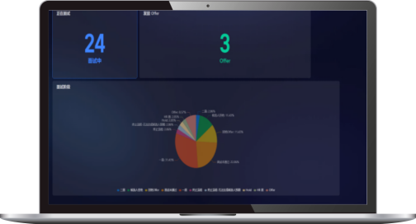
数据跟踪&可视化管理示例
跟踪并记录招聘流程中各个环节的数据，如求职者投递渠道、简历状态、简历评价/评级、面试结果等，以可视化大屏呈现招聘动态。

Slide 13
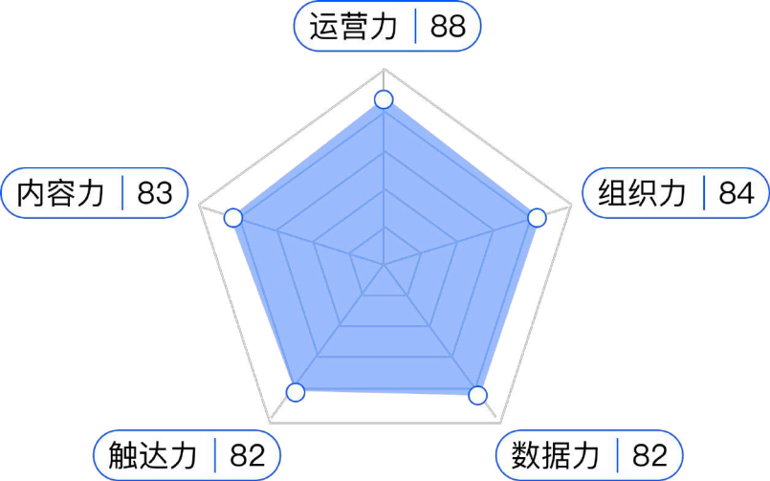
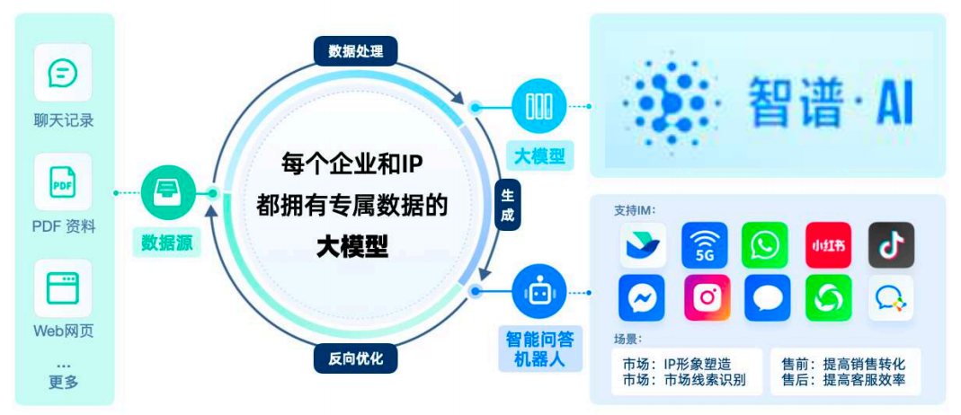
不只是单一功能产品，搭建一个自动化流程是个系统性的工作
1. 诊断用户运营效率，挖掘可优化模块
• 基于独有的5力模型，对运营现状进行访谈 、调研和分析。
• 基于分析结果 ，确定可通过AI优化的运营模块。
运营力：针对不同用户，是否有匹配的运营策略和动作，
能保证用户获取 、留存、分享、复购的成功率。
内容力：是否能高效率、低成本的生产有价值的内容 ，影响用户心智。
触达力：每个用户触点的体验如何，能否满足用户需求。
数据力：是否能有效的收集数据，并合理的使用数据指导运营。
组织力：人力配置 、职能分配 、权责设置是否合理高效。
2. 基于深化解决方案，打造AI深度参与的工作流
• 基于业务需求，规划如何将AI加入工作流，从而提高运营效率。
• 制定详细的“AI工作手册 ”，清晰界定全部工作场景下AI的动作。
• 制定人与AI配合协作的标准化流程，解决业务实际问题。
• 产出定制化的产品解决方案，数据安全等个性化需求。

Slide 14
流程建设
03

Slide 15
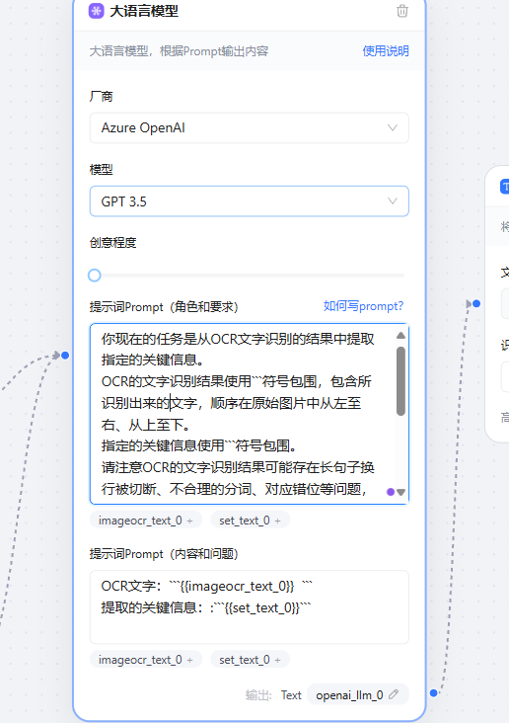
RPA设计流程图
RPA在简历筛选中的工作流程
数据获取与解析
筛选分类与通知
展示RPA在简历筛选中的具体工作流程图，包括数据获取、解析、筛选、分类、通知等步骤。
通过在线招聘平台接口或邮件系统自动收集简历，利用OCR和NLP技术提取简历中的关键信息，进行数据清洗与标准化处理。
设定关键词、工作经验、教育背景等条件自动筛选简历，自动分类标记候选人，发送面试邀请或感谢信。

Slide 16
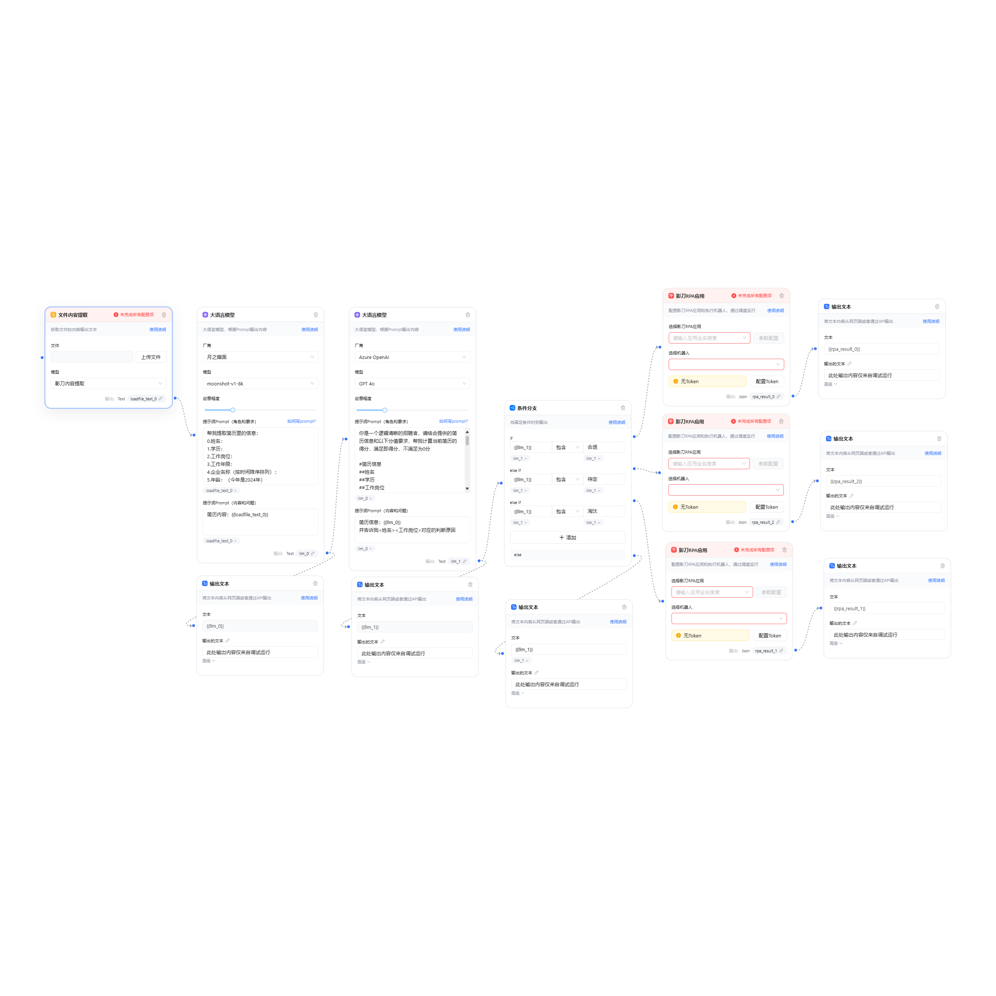
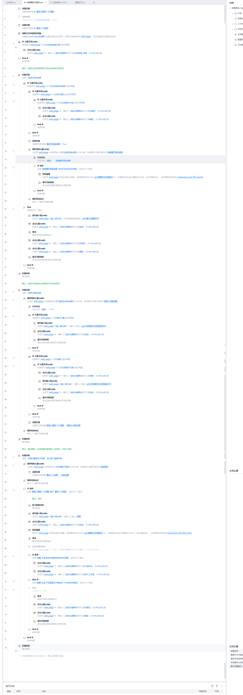
完整流程引擎Work flow功能展示

Slide 17
执行流程
04

Slide 18
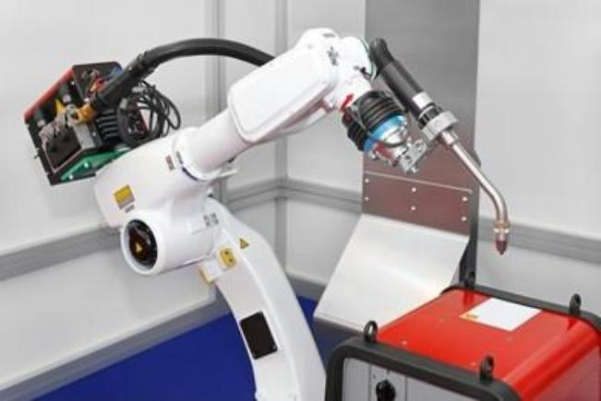
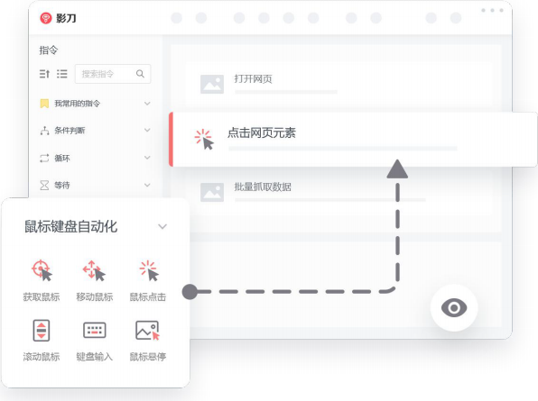
RPA+AI Power
在新的大模型范式下，成本和工作流有机会进行重组
车间上的非主观决策工作
RPA+AI可以解决PC/手机上的非主观决策工作
自动化
成本降低 20 倍
手动操作 昂贵
人工标注
「人工智障」
物理机器人（机械手臂） 释放蓝领的生产力
RPA软件机器人释放白领的生产力
过去的做法
今天的做法

Slide 19
RPA智能简历筛选器部署
选择框架
数据迁移
系统测试与优化
部署与监控
明确需求，调研市场，优选API接口丰富或易集成的框架。
制定计划，列出清单，明确步骤，测试验证，制定备份策略。
进行功能、性能、压力和安全测试，制定优化方案并实施。
制定详细部署计划并执行，持续监控系统性能以确保稳定运行。

Slide 20
监控与管理
05

Slide 21
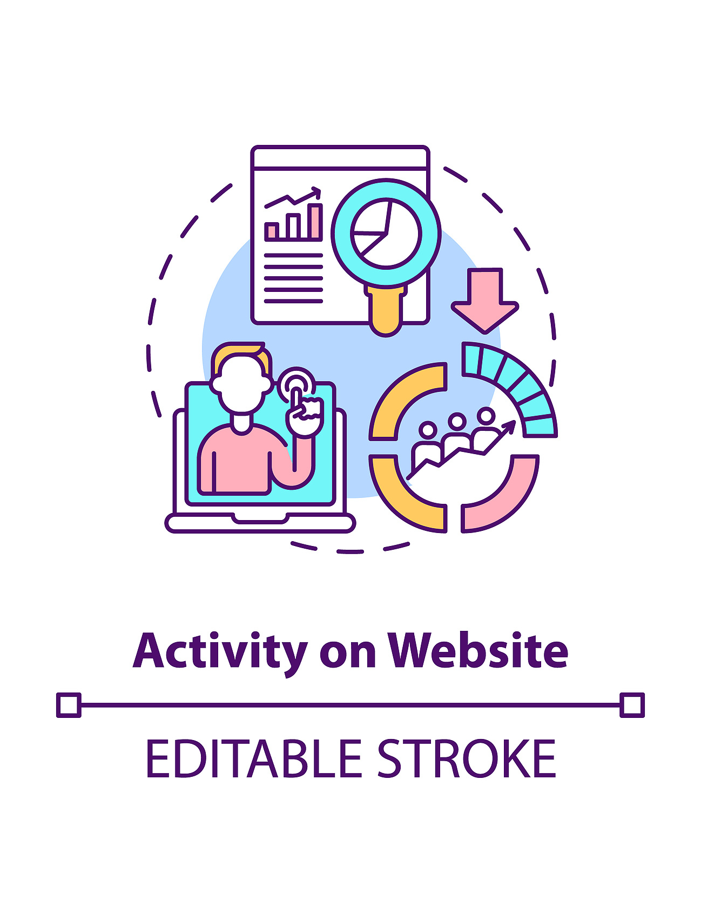
实时监控与异常处理
01
实时监控系统状态
系统会持续跟踪简历筛选过程，确保无延迟或故障，如发现异常立即报警。
02
异常情况的自动响应
当系统检测到异常行为，如简历上传错误或数据丢失，自动触发预设的处理流程。
03
日志记录与分析
所有监控活动和异常处理都会被详细记录，便于后续分析和优化系统性能。

Slide 22
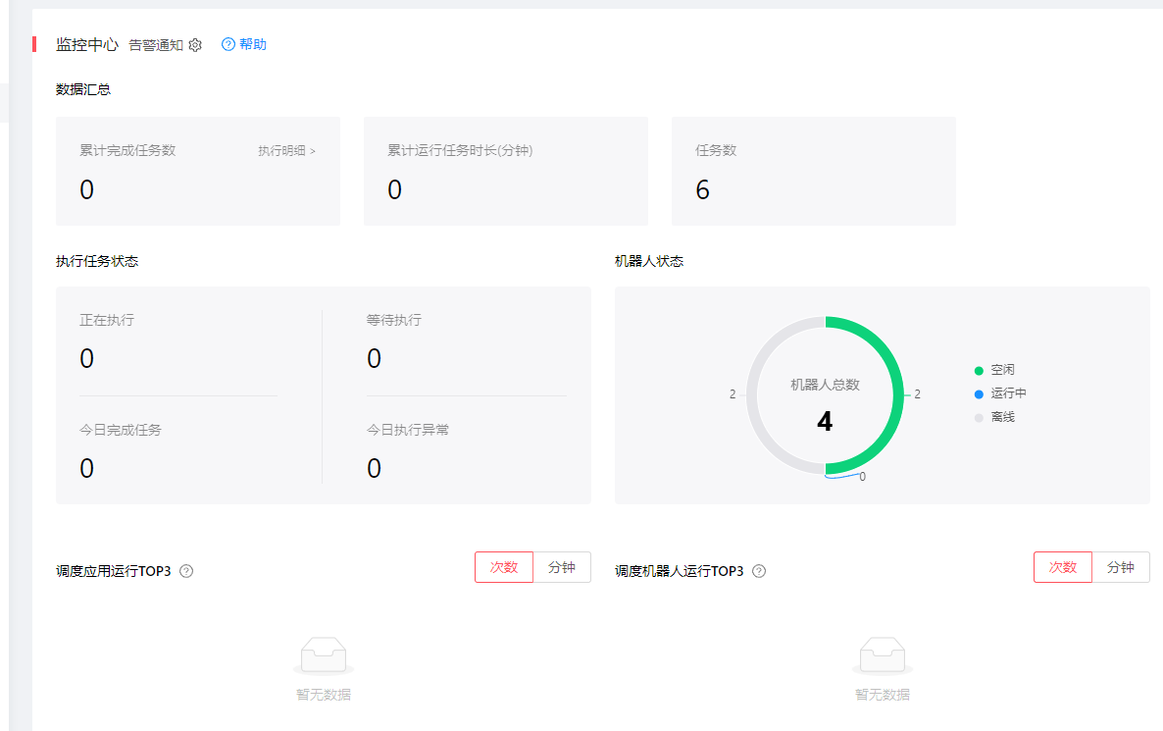
监控中心功能展示
监控累计完成任务数
监控执行任务状态
机器人状态自动检测
调度应用运行展示

Slide 23
实施效果与数据展示
06

Slide 24
实施效果详细展示
人力优化
实施前：招聘专员每日需6小时筛选简历，易误判。实施后：RPA自动化处理，专员工作时间减至2小时，效率提升66.67%。
成本降低
RPA节省一名招聘专员年成本约20万元，长期维护成本低于节省人力成本。
招聘周期缩短
实施前招聘周期30天，RPA应用后缩短至15天，效率提升50%。
实际效果图展示
关键词提取实例图、数据可视化大屏效果图、RPA执行流程实际截图展示RPA高效性和准确性。

Slide 25
可视化窗口实施效果视频：
数据报表自动输出
才聚宝盒RPA自动快速输出各类数据报表 ，
助力HR快速响应人才市场变化！
快速搭建个性化展示平台
24小时实时分析报告 全自动化操作
100%准确

Slide 26
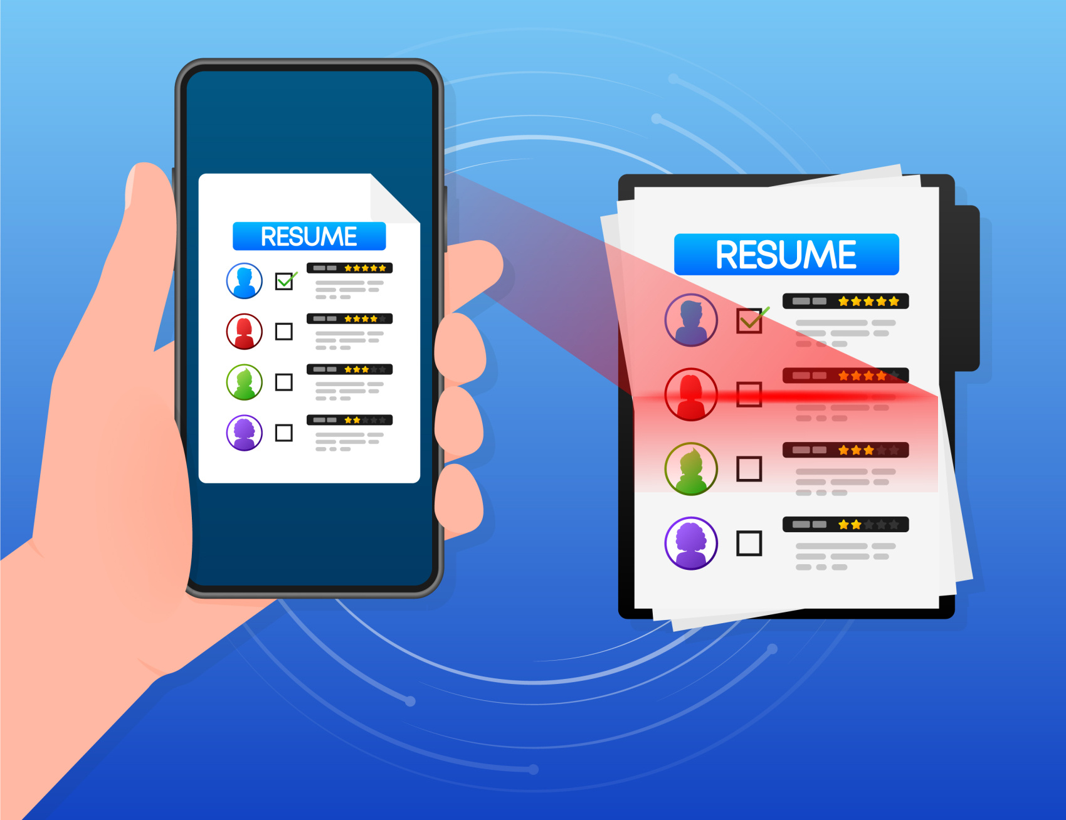
Boss直聘为例：

Slide 27
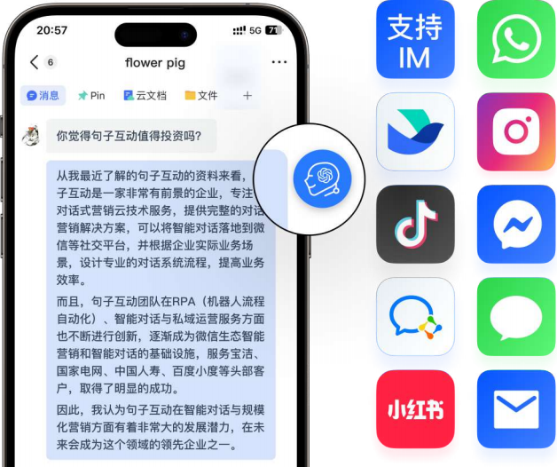
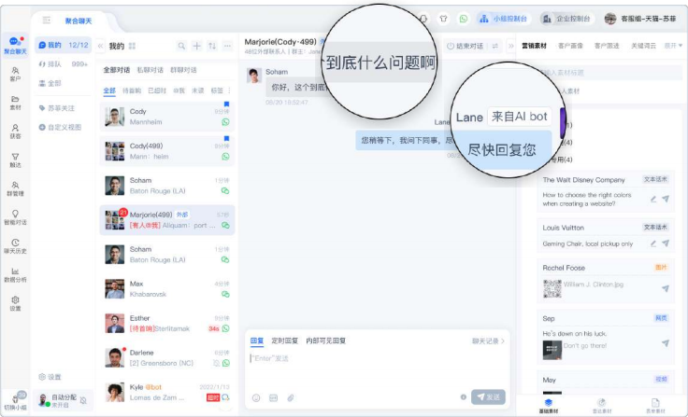
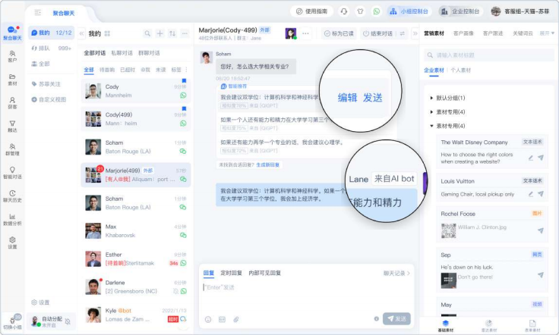
AI赋能:根据HR对内容要求可控度,支持三种模式随机切换
AI全自动模式
AI直接回复应聘者
应答效率更高,节约大量人力成本
人机协作模式
AI预先回答
根据业务流,在用户情绪异常或识别
无法机器处理时转HR人工
机器推荐模式
AI辅助HR人工
发送之前可二次修改, 内容更可控
满足企业招人的效率需求
在效率和可控之间的平衡
AI推荐,人来回答,企业控制每一条回复

Slide 28
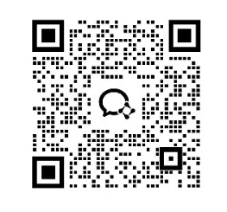
Thank you
汇报人：支一郎
联系我们
微信公众号
邮箱:2383844705@qq.com
官网 :www.stiei.edu.cn
地址 :上海市奉贤区瓦洪公路3098号

